Slide 1
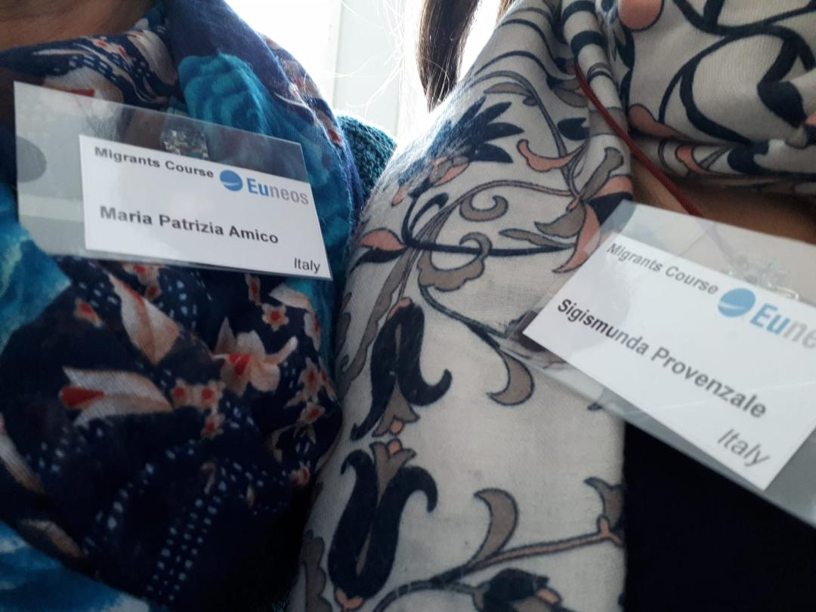
Presentazione del Progetto ERASMUS+ KA1

Slide 2
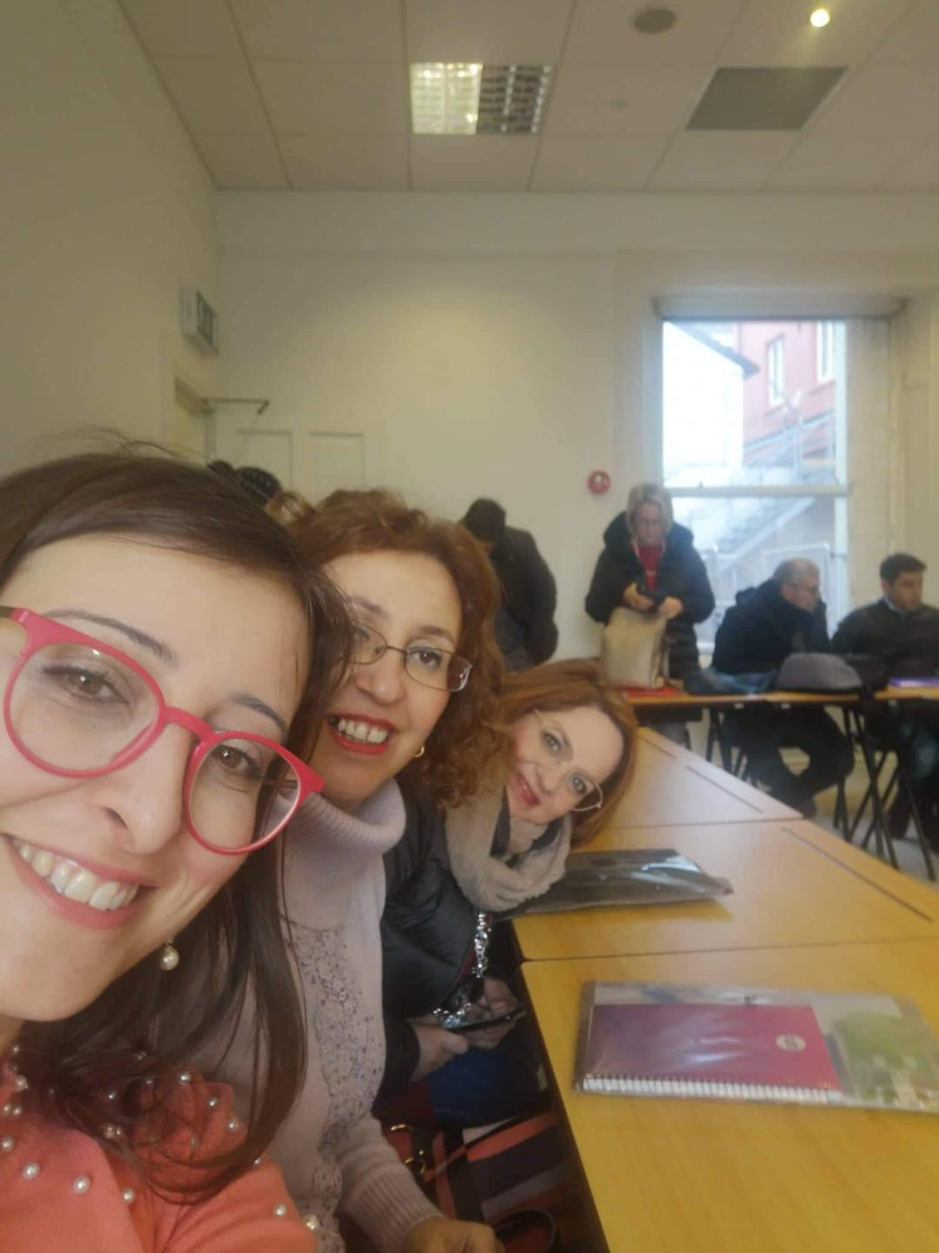
Il CPIA CL/EN in classe a Galway-Irlanda

Slide 3
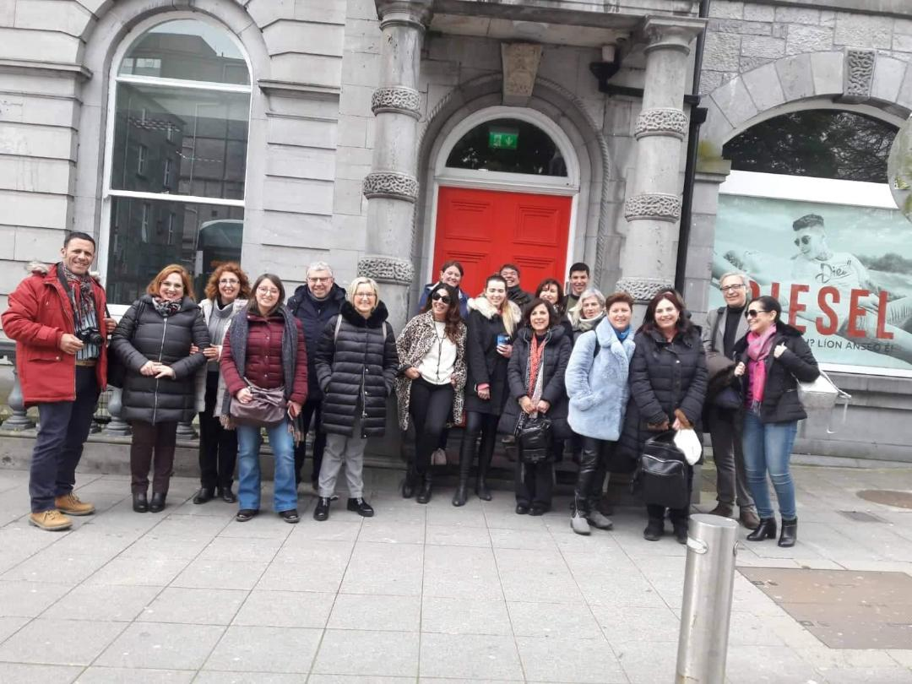
Gruppo ERASMUS + K1 in Irlanda

Slide 4
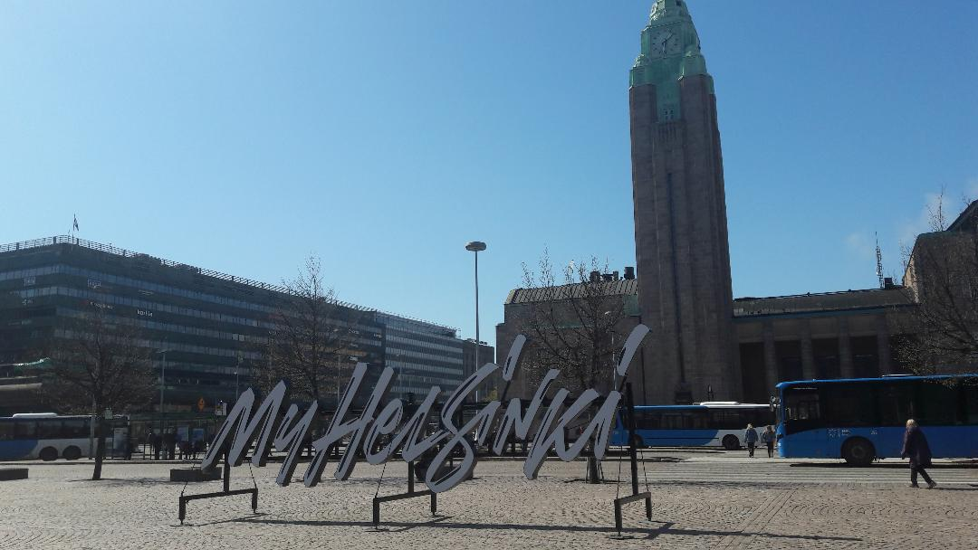
BENVENUTI AD HELSINKI

Slide 5
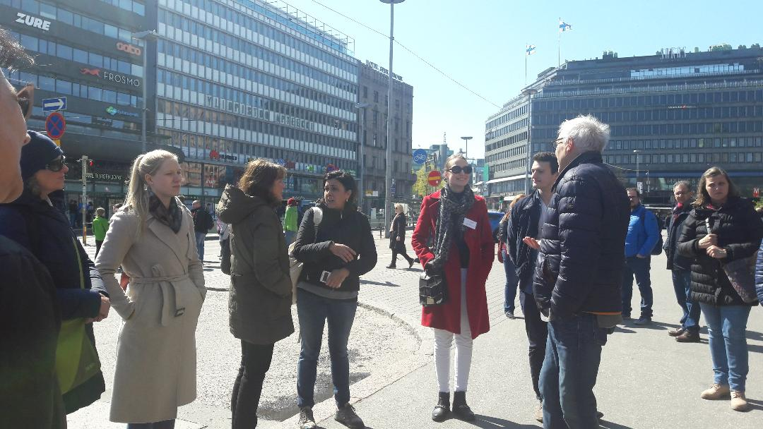
I referenti ERASMUS EUNEOS ci accolgono a Helsinki

Slide 6
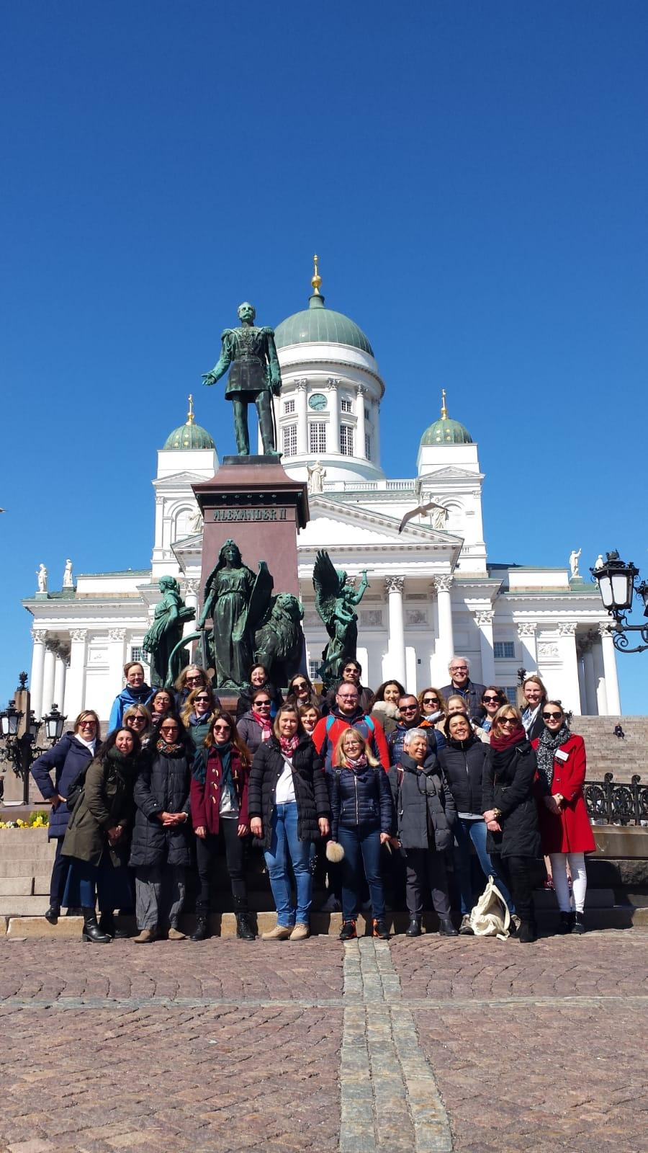
GRUPPO ERASMUS
DI ISTRUZIONE PER ADULTI EUROPEI

Slide 7
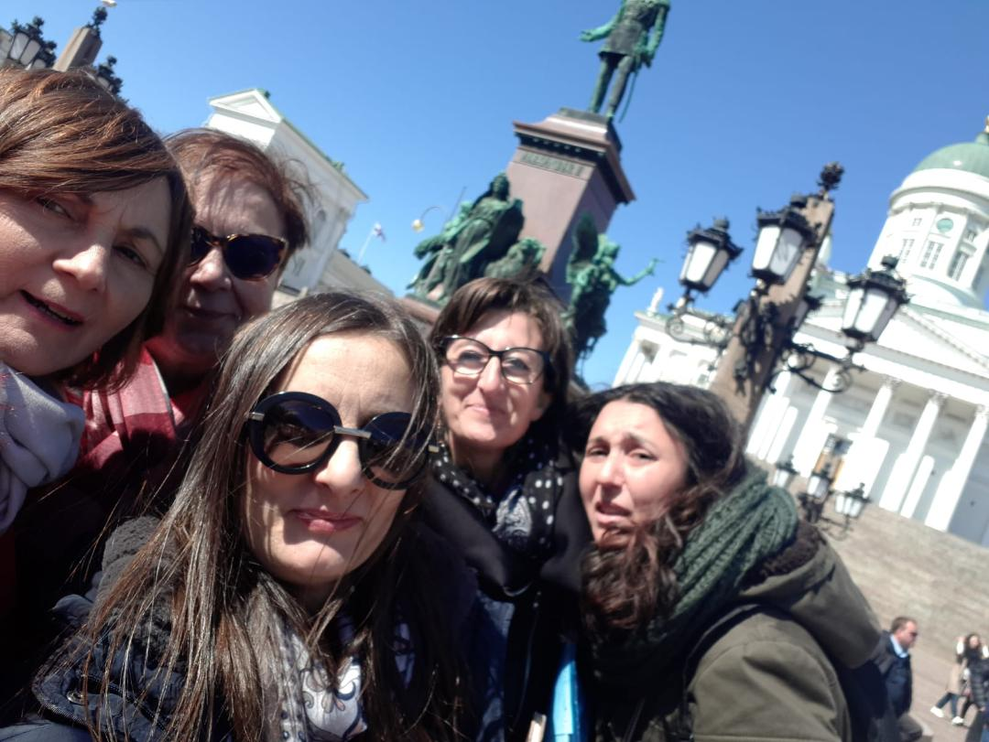
DOCENTI CPIA SICILIANI:
CL/EN; PA 2; ME

Slide 8
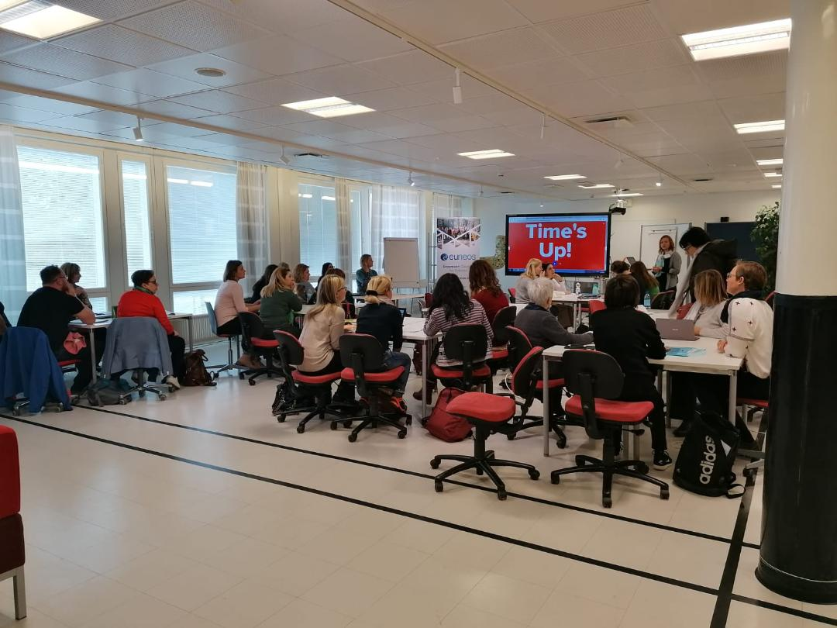
Lezione Gruppo Erasmus c/o Vantaa Educational College di Helsinki

Slide 9
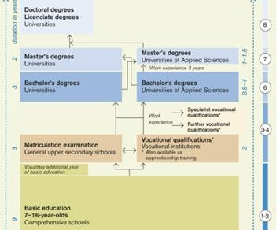
SISTEMA SCOLASTICO FINLANDESE
Scuola dell’obbligo
Prevede 9 anni di studio, dai 7 ai 16 anni di età
Non presenta meccanismi di selezione
Non richiede agli studenti di sottoporsi ad esami
Si assegnano pochi compiti a casa
Le classi generalmente non superano i 20 alunni
Prevede l’insegnamento di due lingue aggiuntive,
oltre a quella nazionale

Slide 10
Chi decide di continuare gli studi, a 16 anni, può scegliere tra due percorsi di formazione superiore di 3 anni: il liceo (General upper secondary school), che prepara agli studi accademici, e la scuola professionale (Vocational Education and Training – VET), che offre delle competenze in un certo mestiere e dà la possi- bilità di continuare con la scuola universitaria professionale (Universities of Applied Sciences)
Ė prevista la possibilità di passare da un percorso all’altro.

Slide 11
Con la riforma del 2016, la formazione è rivolta sia a giovani che ad adulti (anche immigrati) che vogliono seguire un percorso formativo personalizzato, che li porti ad acquisire una
certificazione utile all’inserimento nel mondo del lavoro
Sono previsti periodi di attività lavorativa in azienda a partire dal secondo anno
Durante il terzo anno generalmente il percorso formativo è svolto interamente in azienda

Slide 12
DURATA DELL’ANNO SCOLASTICO
L’anno scolastico comincia il 15 agosto, termina il 2 giugno ed è diviso in 5 periodi con interruzioni in autunno, a Natale, in inverno e a Pasqua
Gli adulti possono iscriversi a corsi di formazione durante tutto il corso dell’anno

Slide 13
Il processo di sviluppo delle competenze viene predisposto di concerto con lo studente, in modo personalizzato, e viene continuamente monitorato dagli insegnanti insieme con l’esperto aziendale
I tempi sono flessibili
Viene fortemente stimolata la condivisione delle esperienze e sviluppata la capacità di autovalutazione
Lo studente viene costantemente gratificato, guidato e supportato.

Slide 14
L’apprendimento permanente consente a chiunque e a qualunque età di migliorare o cambiare la propria posizione lavorativa, o semplicemente fornisce nuove opportunità di apprendimento, rafforzando la coesione sociale e l’eguaglianza

Slide 15
FORMAZIONE E INTEGRAZIONE DEGLI IMMIGRATI
Gli immigrati
devono studiare la lingua finlandese per uno, massimo due anni e durante il secondo anno cominciano a studiare la materia di interesse
solo dopo il secondo anno possono chiedere l’iscrizione ad uno dei 400 percorsi professionali (VET) offerti
per i primi 3 anni possono usufruire di agevolazioni da parte del governo, dopo, devono avere una motivazione particolare

Slide 16
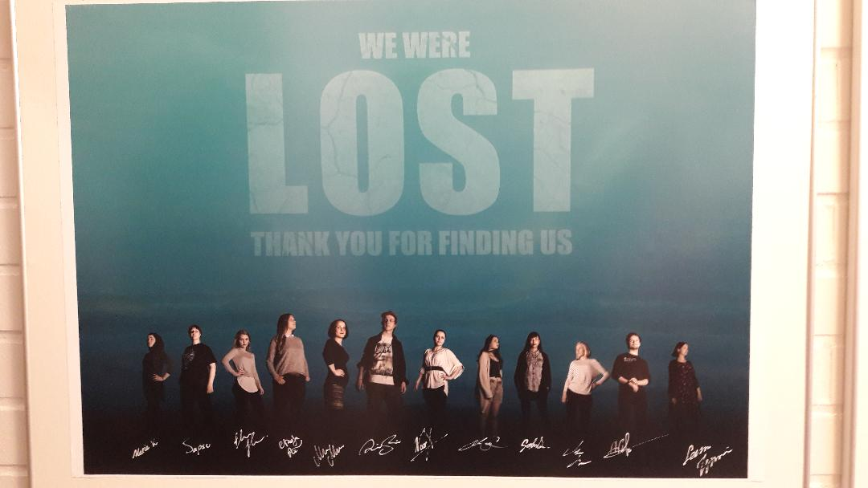

Slide 17
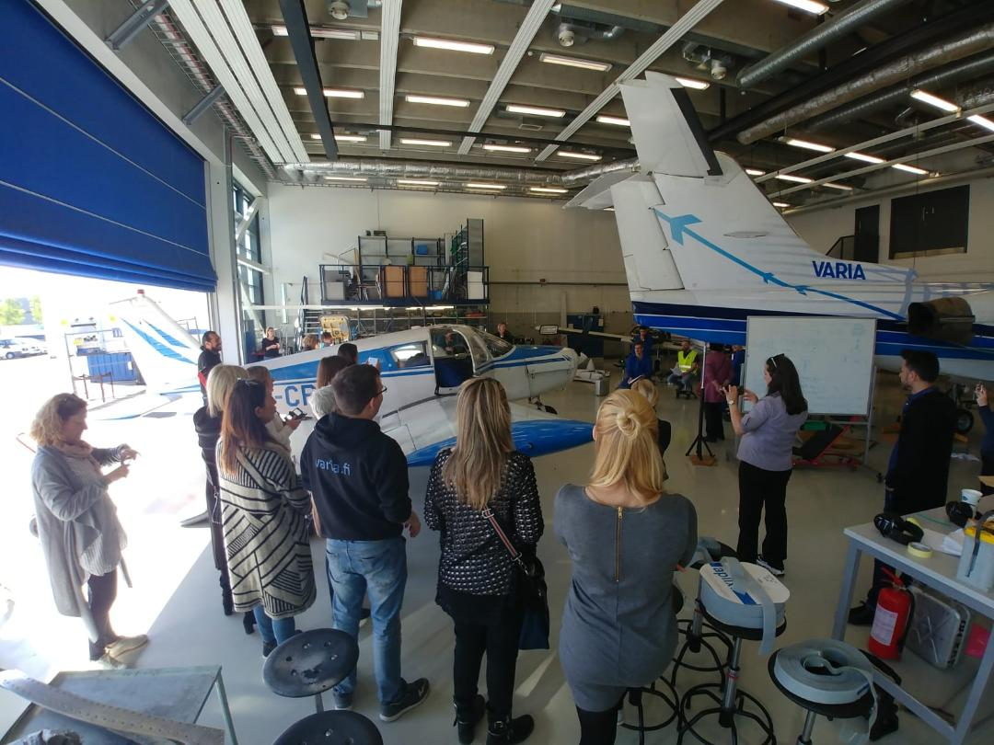
Visita dei Laboratori Professionali
Tecnici Manutenzione Aerea

Slide 18
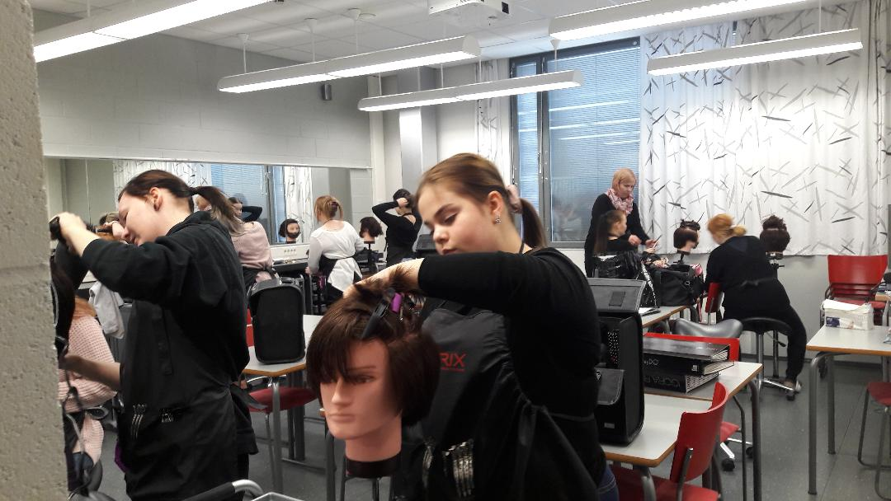
Studenti… aspiranti Parrucchieri

Slide 19
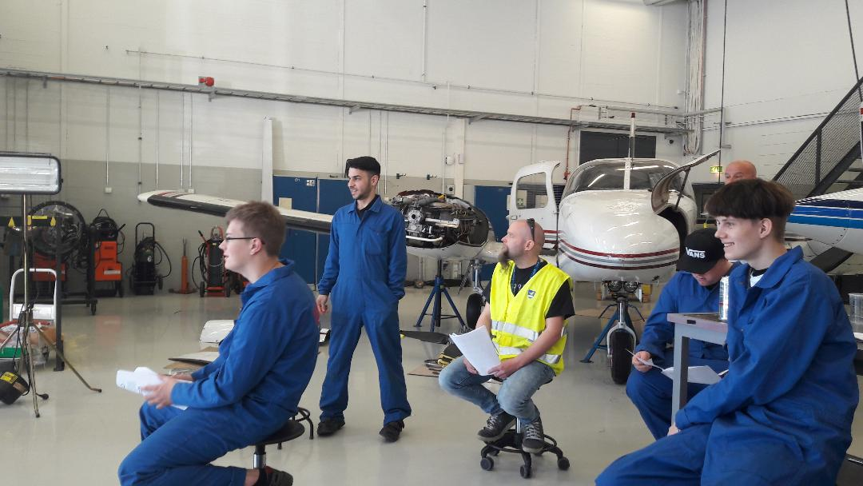
Studenti aspiranti Meccanici

Slide 20
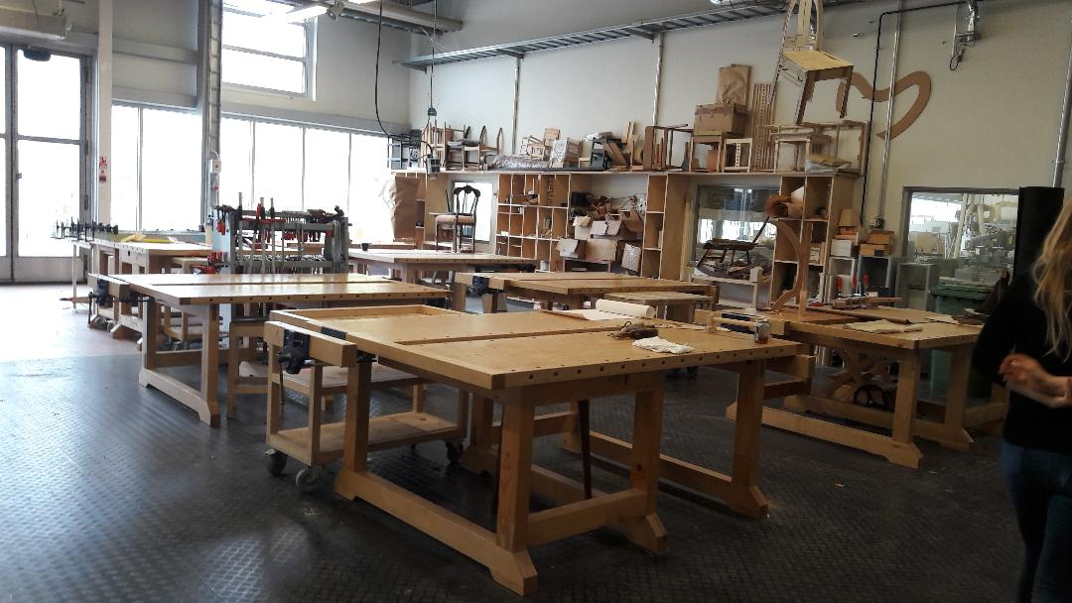
Laboratorio di falegnameria

Slide 21
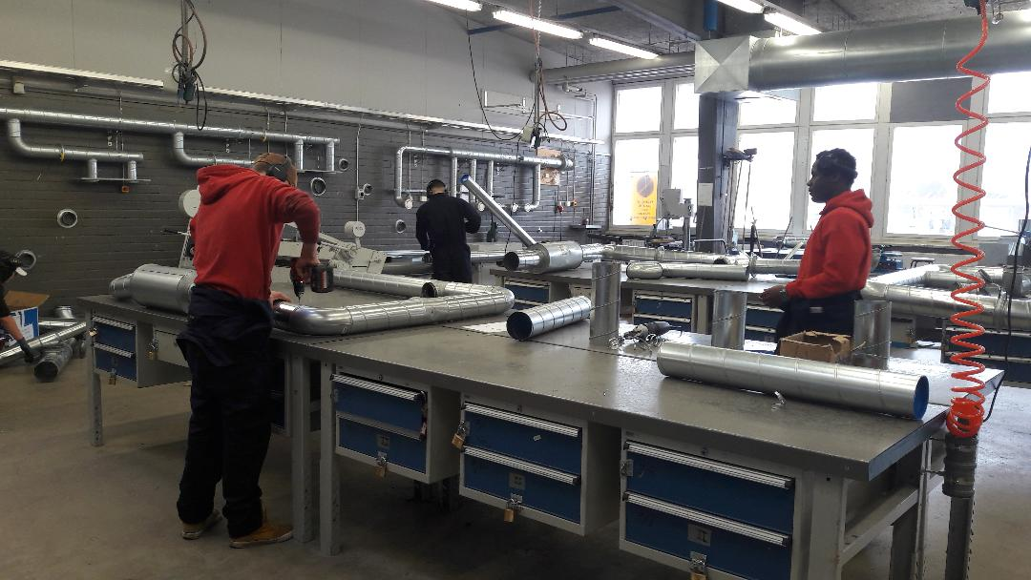
Studenti al lavoro

Slide 22
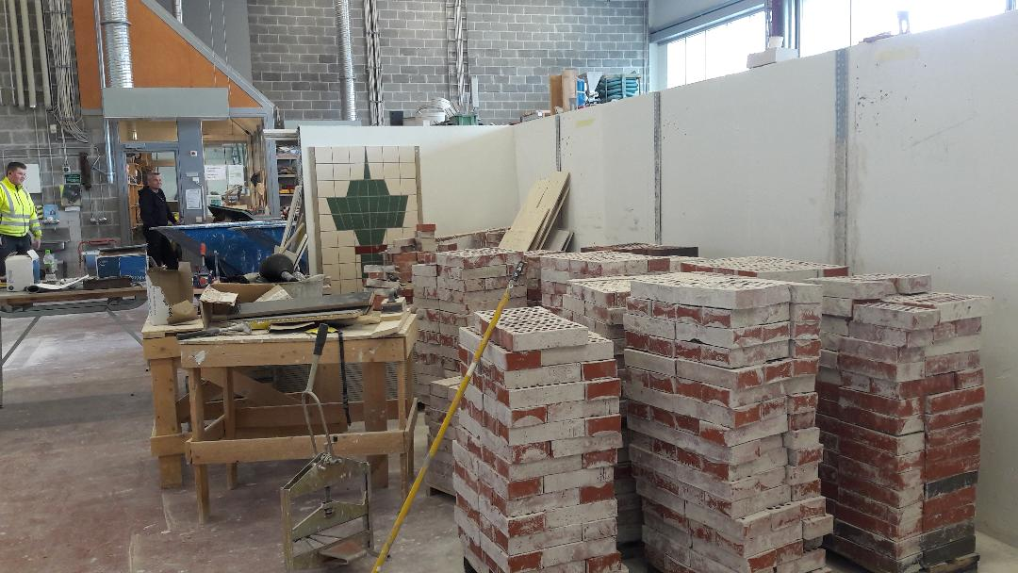
Laboratorio per studenti aspiranti Muratori

Slide 23
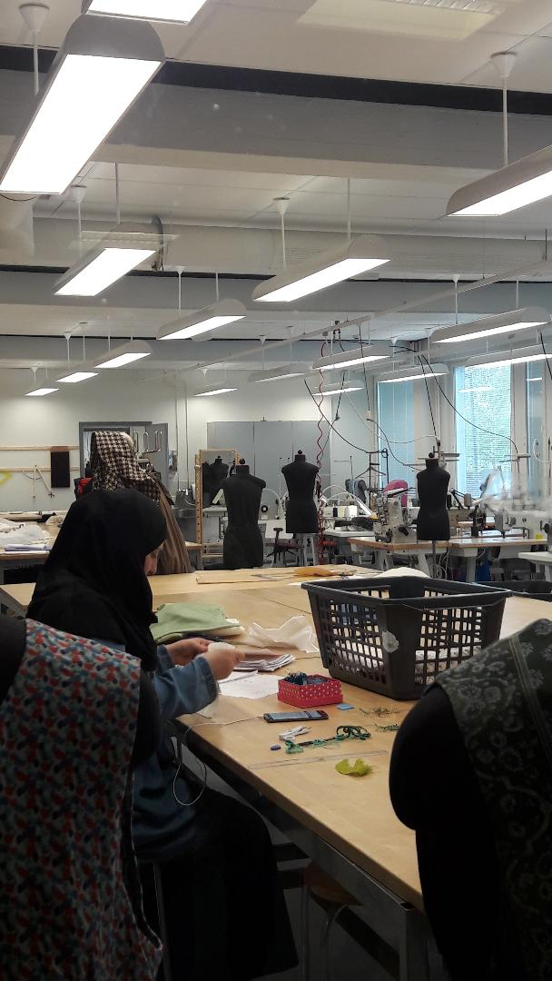
Studentesse aspiranti Sarte

Slide 24
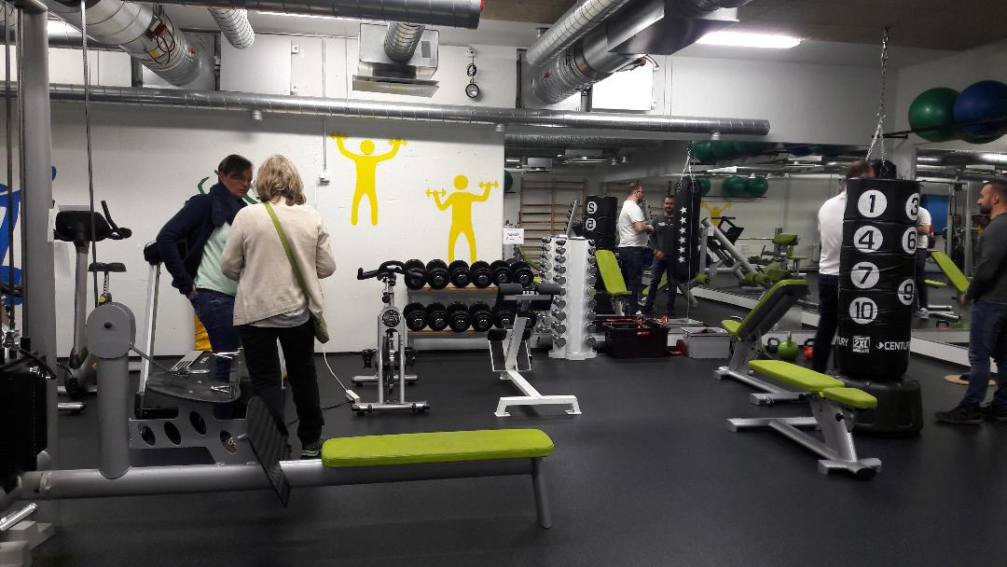
Palestra/Area relax per Docenti e Studenti

Slide 25
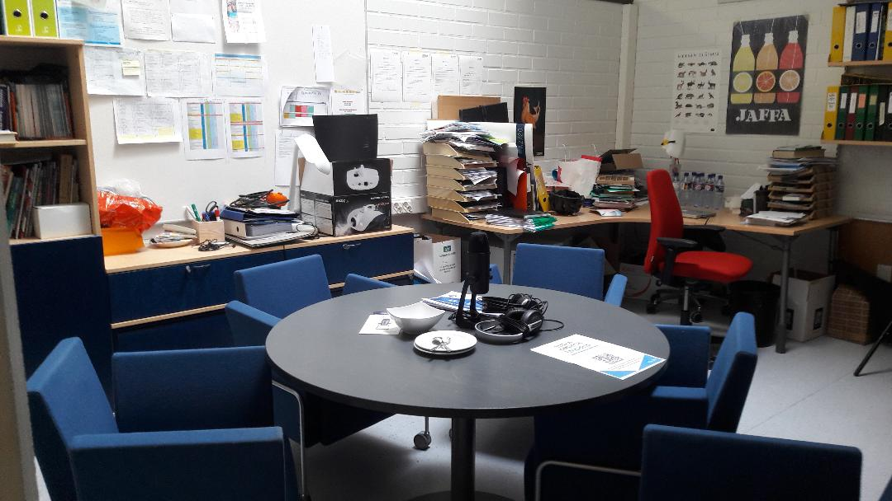
Una delle tante sale-Docenti

Slide 26
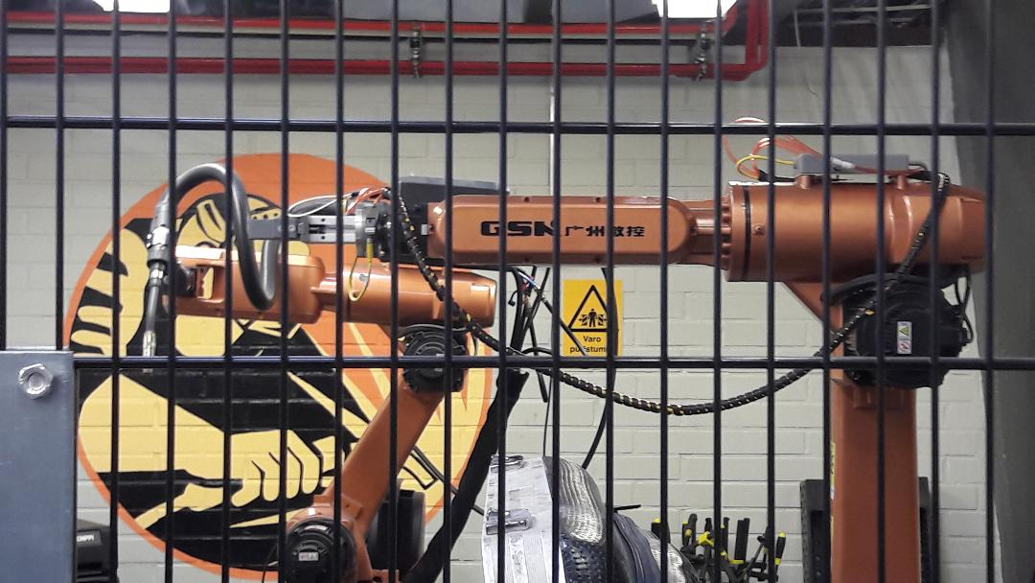
Robotica a scuola
Gli ambienti in cui gli studenti costruiscono il proprio apprendimento sono fisicamente progettati in modo da favorirne il coinvolgimento attivo, anche da un punto di vista psicologico, e sfruttano tutti i possibili strumenti tecnologici, reali e digitali

Slide 27
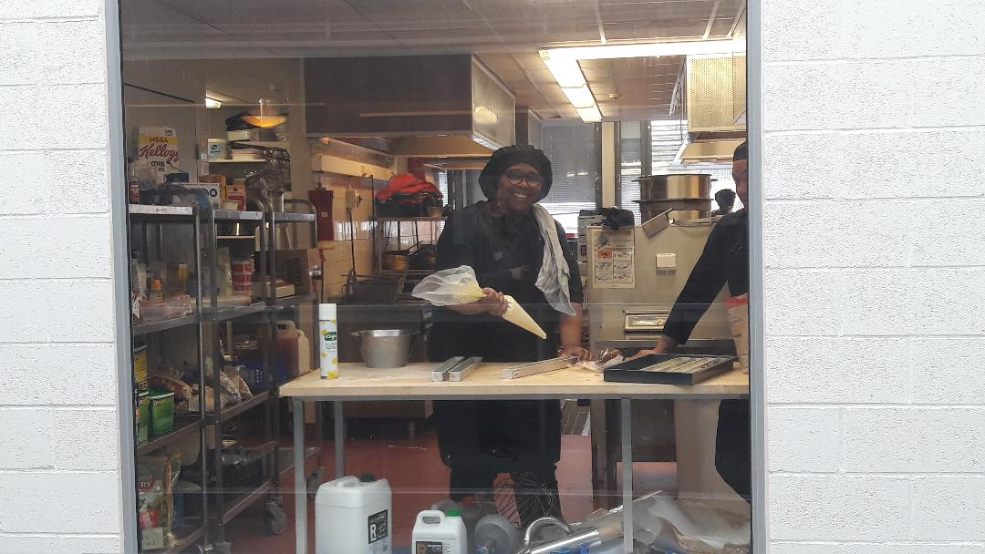
Dulcis in fundo... laboratorio per aspiranti pasticceri che tutti i giorni preparano per la mensa

Slide 28
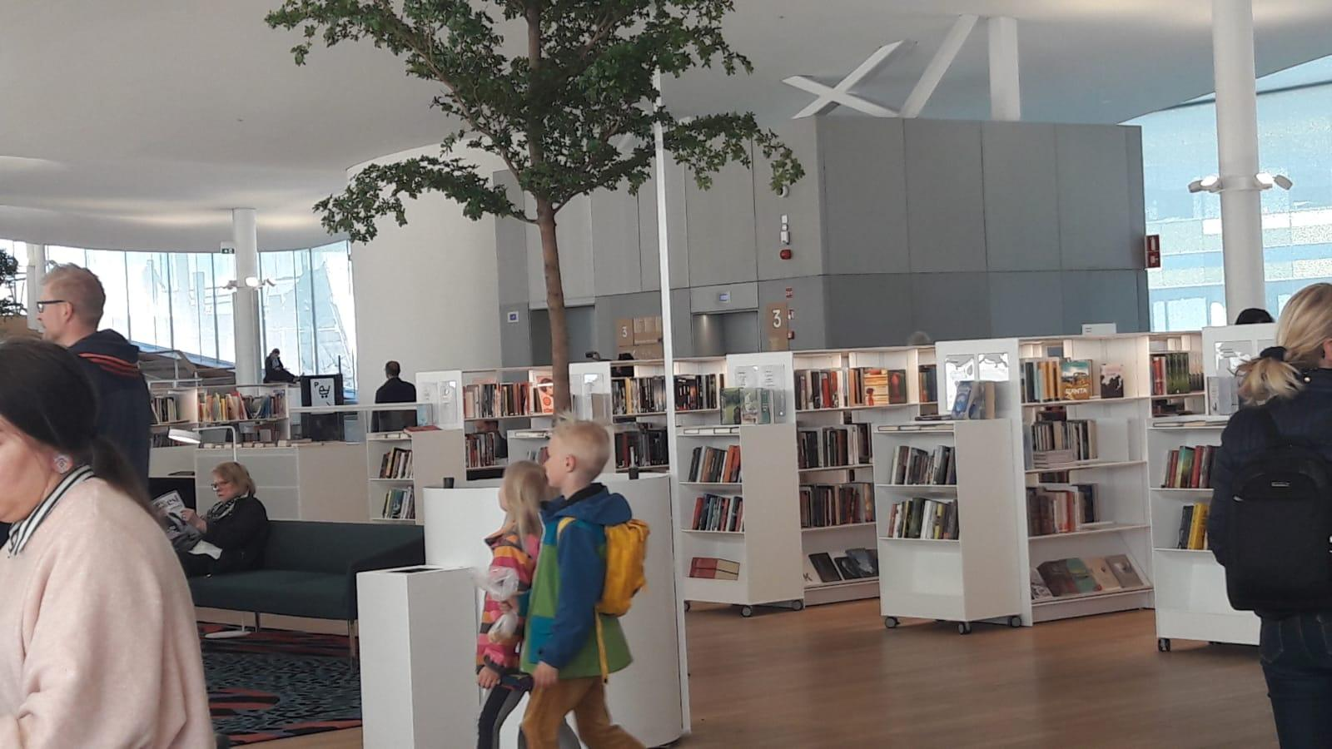
La cultura del libro… e oltre in Finlandia

Slide 29
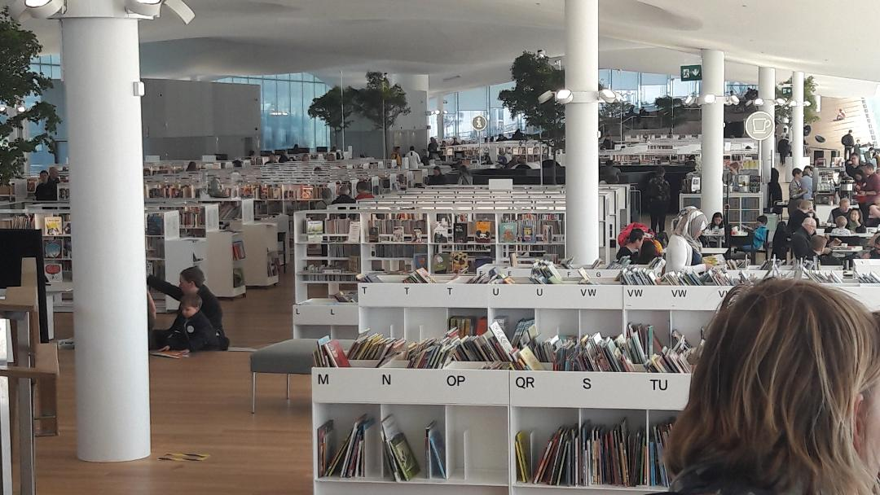
Oodi Library

Slide 30
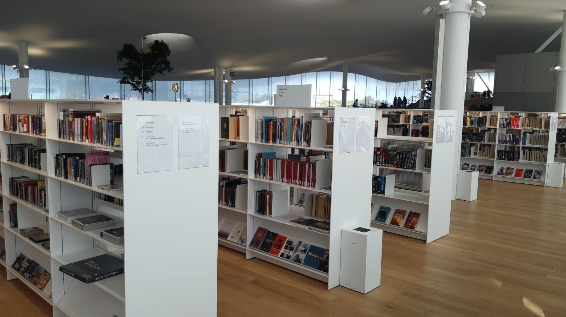
Ancora all’Oodi Library

Slide 31
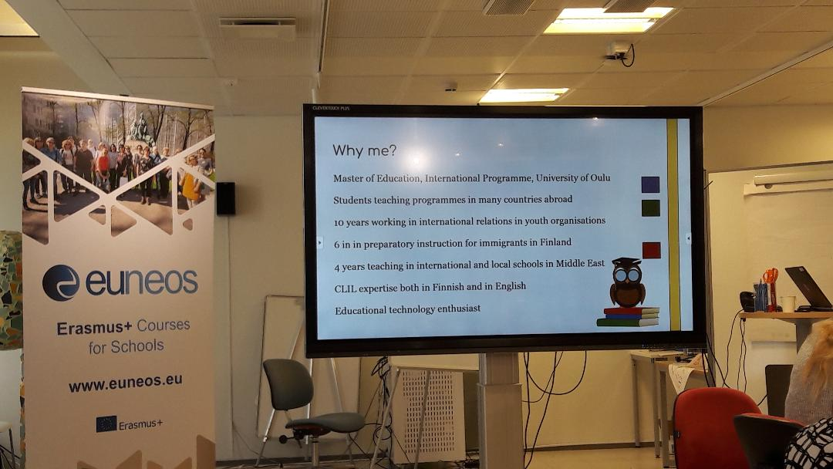
In classe!

Slide 32
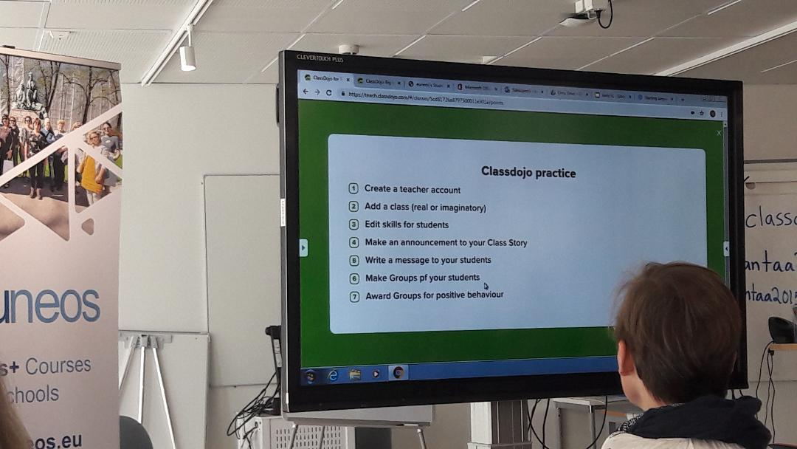
CLASSDOJO

Slide 33
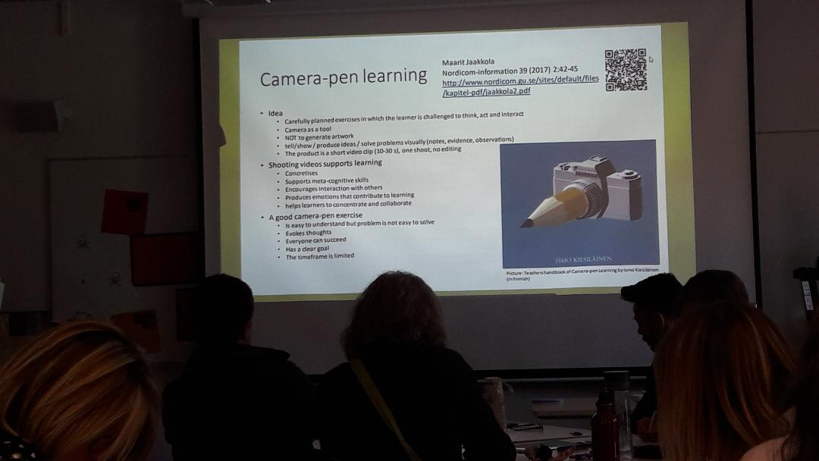
CAMERA PEN-LEARNING

Slide 34

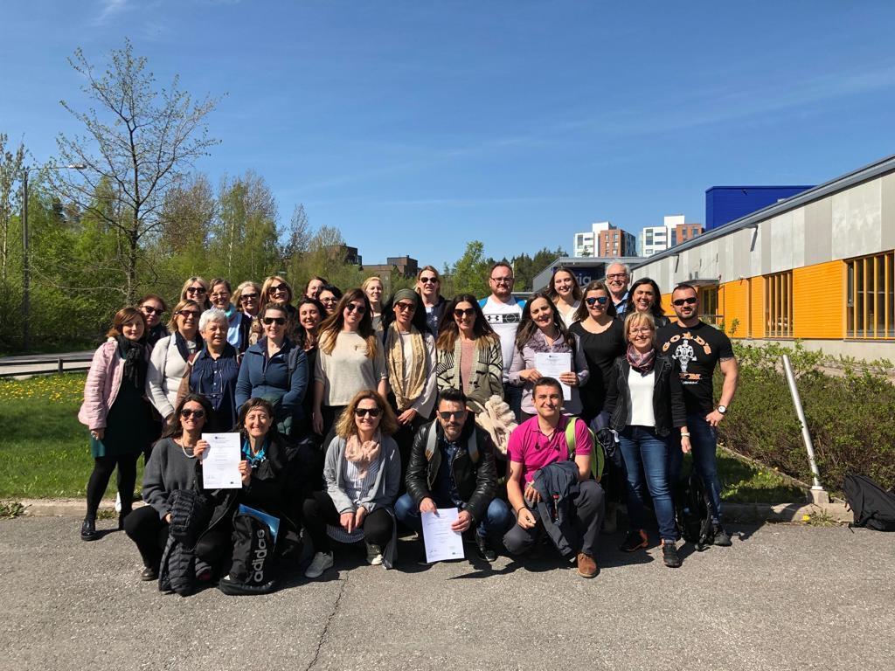
Fine lavori: 50 ore intensive con Certificazione Finale!

